Slide 1
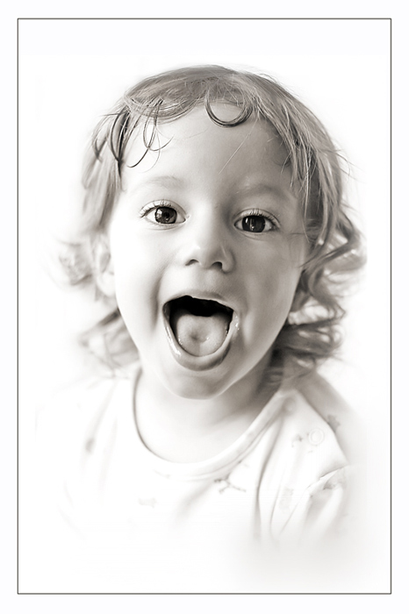
Для конкурса «Радуга презентаций» Ознакомление с эмоциями
Выполнил
педагог-психолог МБДОУ д/с №8
г. Североморска
Ведерникова А.Е.

Slide 2
Угадай, назови и изобрази эмоцию
Страх

Slide 3
Вина

Slide 4
Грусть

Slide 5
Злость

Slide 6
Обида

Slide 7
Скука

Slide 8
Радость

Slide 9
Что развеселит нашего котенка?!

Slide 10
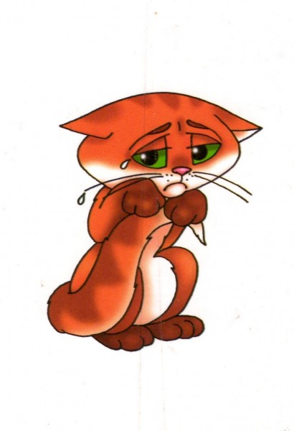
Какой котенок был сначала?

Slide 11
Каким котенок стал?

Slide 12
Источники изображений
1 слайд изображение Фотоэмоция!
http://zaz.kiev.com.ua/forum/showthread.php?s=f7d165158b9859e6d3913c8f9e301ed7&p=276895
2 -9 слайд Калейдоскоп эмоций, плакат (Маленький гений) издательство Маленький гений-пресс
http://steshka.ru/emocii-v-kartinkax
9-11 слайд Эмоции " Образовательный портал МистерГИД
картинки эмоции для детей, эмоции в картинках для психолога
http://www.liveinternet.ru/users/3072616/post212488433/
Автор: Ведерникова А.Е.

Slide 13
"Презентация подготовлена на конкурс "Радуга презентаций" для международного сообщества педагогов "Я - Учитель!" http://ya-uchitel.ru"

